Slide 1
Sistem Informasi Pegadaian “Mengatasi Masalah Tanpa Masalah”
Misbah Munirin Al-Khafadh
Budiarti
Marsha Dwi Anggraini

Slide 2
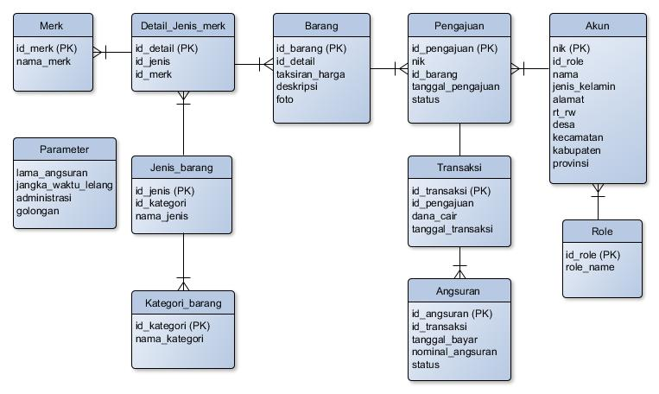
ERD

Slide 3
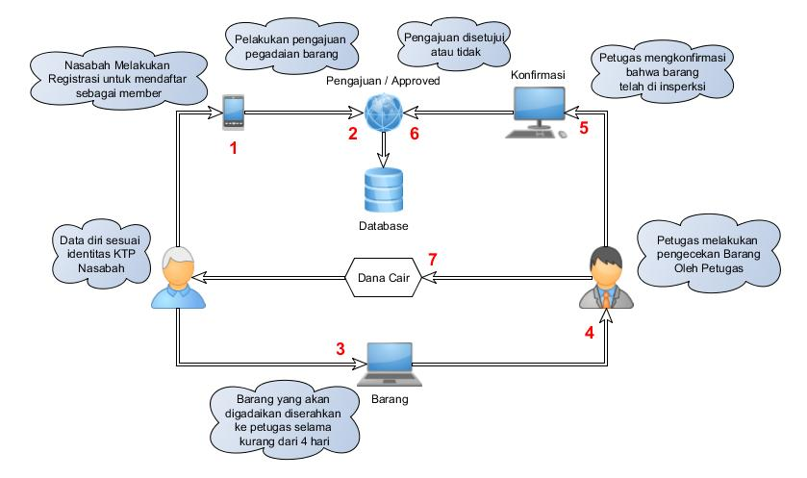
Alur Bisnis Pegadaian

Slide 4
Projek Pegadaian
Bahasa yang digunakan : Java Web (Bootstrap - Modal)
ORM Hibernate
Database : Oracle

Slide 5
Fungsionalitas
Role Admin dan User
Admin
Menambahkan akun baru jika dibutuhkan
Melakukan perubahan status pada pengajuan jika barang gadai disetujui
Menambahkan data angsuran
User
Regestrasi Akun Baru
Menambahkan data barang yang akan di gadai
Melakukan Pengajuan

